Slide 1


ỦY BAN NHÂN DÂN QUẬN LONG BIÊN
TRƯỜNG MẦM NON THẠCH CẦU
LĨNH VỰC PHÁT TRIỂN NGÔN NGỮ
Đề tài: TRUYỆN CHÚ BÉ GIỌT NƯỚC
Giáo viên : Hoàng Thị Phương Loan
Lứa tuổi : 3 – 4 tuổi
Năm học : 2021 - 2022

Slide 2



Slide 3
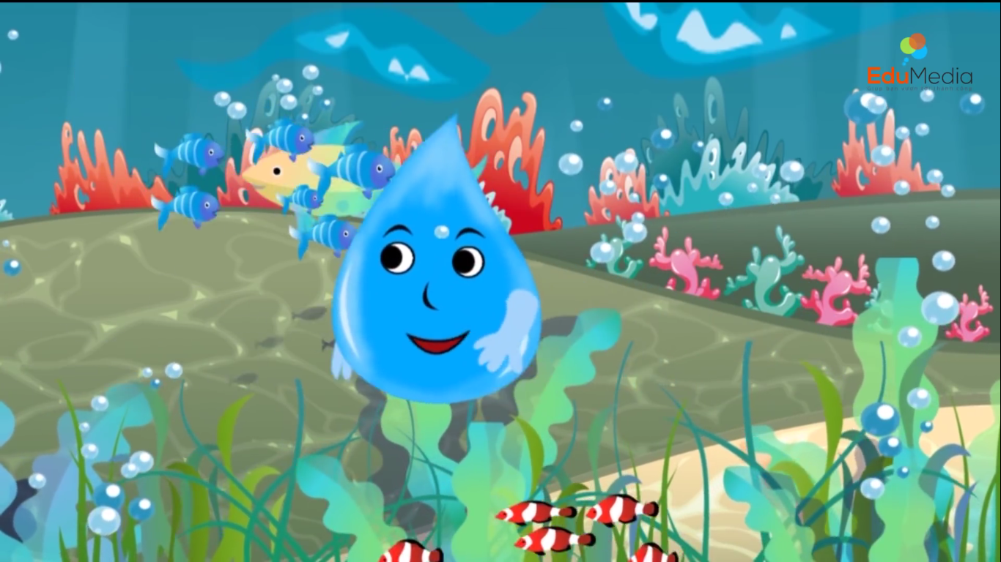

Slide 4


Slide 5
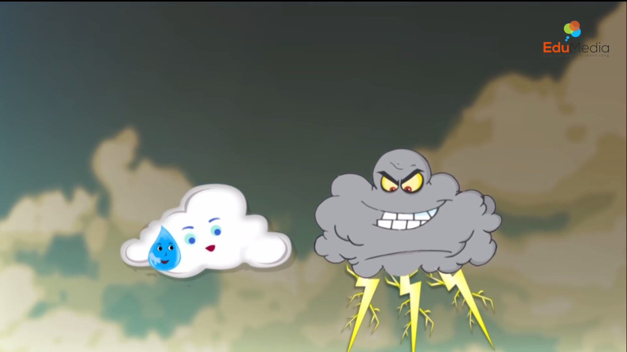

Slide 6
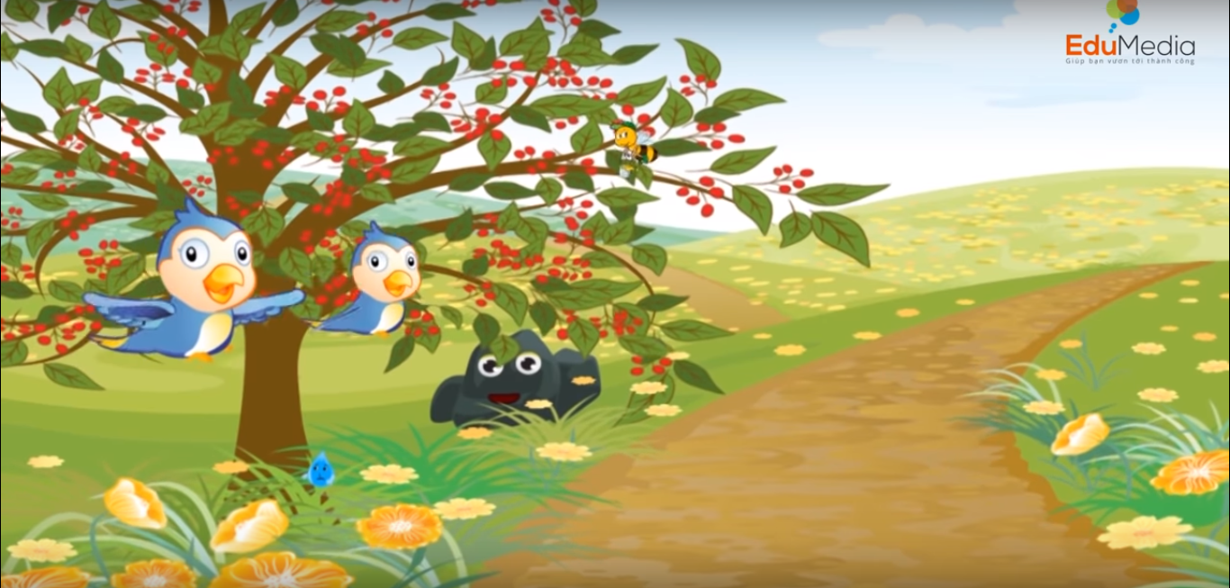

Slide 7



Slide 8
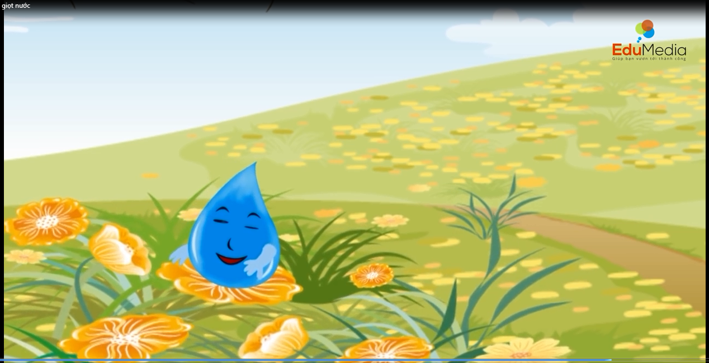


Slide 9
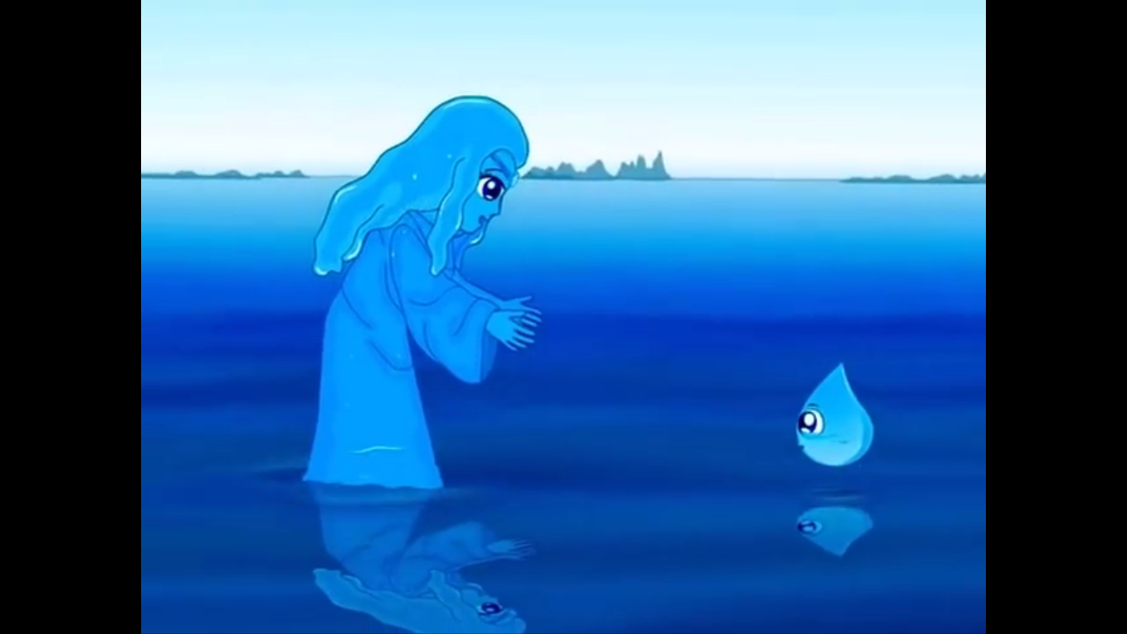

Slide 10


